Slide 1

大學多元入學
高二家長說明會
高二行政輔導老師 林英秀

Slide 2

我們今天要談的有
一、大學多元入學管道
二、一中輔導室生涯輔導
三、當孩子的啦啦隊~~
四、Q & A

Slide 3


多元入學管道
＝多元迷惘？

Slide 4
大學多元入學精神
考試專業化
招生多元化
Notes:
「考試」由大學入學考試中心等常設專責機構辦理
大學校系依其特色選擇招生管道，訂定招生條件，學生也可以依照自己狀態，選擇合適管道

Slide 5
考試專業化－三大考試
學科能力測驗(寒假初)
英文聽力測驗(10/24.12/12)
※術科考試(1月底~2月初)
指定科目考試(暑假初)

Slide 6
三大考試－學測
考試日期 | 105/1/22-23
考試科目 | 國文、英文、數學、社會、自然 五科都要考
考試範圍 | 高一、高二必修課程
成績計算 | 答錯均不倒扣 各科成績採15級分制

Slide 7
三大考試－英聽
考試日期 | 第一次：104年10月24日 第二次：104年12月12日
測驗範圍 | 涵蓋第一至第四學期的「英文」
測驗題型 | 皆為四選一的選擇題，整卷共40題。共含四大題：「看圖辨義」、「對答」、「簡短對話」與「短文聽解」
成績計算 | 採等級制。分A、B、C、F。

Slide 8
三大考試－術科
考試科目 | 考試項目 | 考試 日期
美術 | 素描、彩繪技法、創意表現 水墨書畫、美術鑑賞 | 1/30~ 1/31
音樂 | 主修、副修、樂理、聽寫、視唱 | 2/12~ 2/16
體育 | 60公尺立姿快跑、20秒反覆側步 一分鐘屈膝仰臥起坐 立定連續三次跳、1600公尺跑走 | 1/27~ 1/29

Slide 9
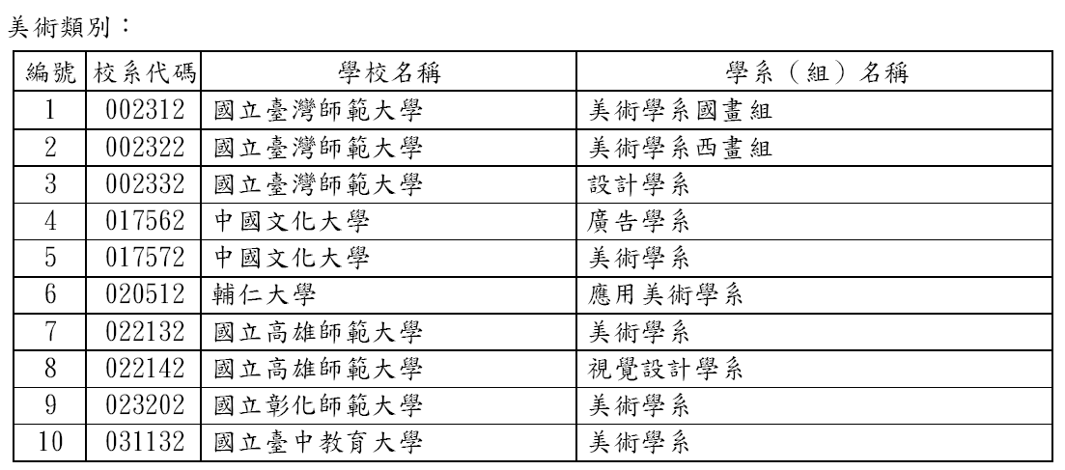
採計術科測驗之科系（以美術為例）

Slide 10
三大考試－指考
考試日期 | 105/7/1-3
考試科目 | 國文、英文、數學甲（自然組數學）、數學乙（社會組數學）、歷史、地理、公民與社會、物理、化學、生物 十科，自行選考
考試範圍 | 高中三學年必修及選修課程
成績計算 | 答錯均不倒扣 滿分為100分

Slide 11

招生多樣化
個人申請
繁星推薦
考試分發

Slide 12
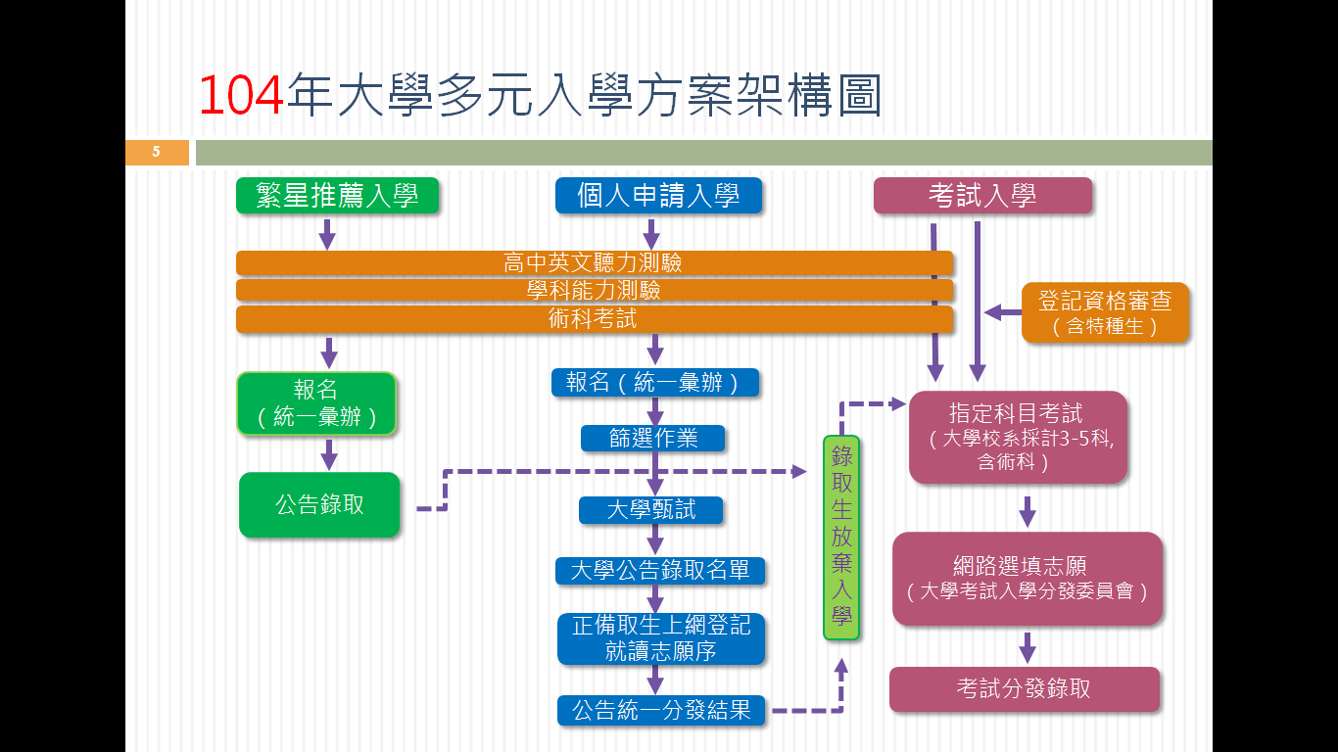
105

Slide 13
二大入學管道
甄選
入學
繁星推薦
個人申請
考試
分發
參加指定科目考試，上網選填志願、分發
科大申請

Slide 14
入學管道名額變化(不含其他入學管道）

Slide 15
其他升學管道
學科能力測驗(※部份管道要求術科考試)
中國
香港
其他
四技
申請
警察
大學
軍校
甄試
北藝
獨招
警專獨招
每年5月考試
普遍額外要求
英文能力
檢定証明
類似大學申請入學

Slide 16
近年新增升學管道
管道 | 時程
特殊選才計畫 | 11-12月
清大拾穗計畫、台大火星計畫、交大、陽明、臺師大、中興…等等
扶助弱勢計畫
台大希望入學 | 6月
政大政星組、清大旭日組、交大旋坤揚帆組、陽明璞玉組、中央大學向日葵計畫…等等 | 與申請入學 同時

Slide 17
多元入學103重大變革～
一、全面線上書審
二、繁星推薦新增第八類學群醫學系，並且規定分兩階
段甄試，第二階段面試與申請入學面試同時辦理。
多元入學104重大變革～
一、「高中英文聽力測驗」之運用。
二、「考試入學」指考試考科採計上限以5科為限。
三、「在校成績證明」由高中端統一上傳。
多元入學105重大變革～
特殊選才錄取生且未依限放棄者，不得報名繁星推薦、個人申請。
中、重度聽覺障礙考生得申請免檢定高中英語聽力測驗。如報名校系設有英聽檢定標準時，一律視為通過。

Slide 18

特殊選才
招生目標：以招收具特殊才能或特殊優良行為，可能無法
透過現行招生管道入學之學生；或現行招生管
道入學相對不利，但符合校系選才需求之學生。
105年全國開150個名額（較去年多），教育部希望未來能佔全國的３％。
每校公告時間不同，但約莫11~12月報名。
普遍不用看學測成績，10月左右公告簡章
第一關多為資料審查(11~12月寄出)
第二關口試或直接公告（12月底~1月）
『特殊專才』分為:
學術類專才、特定領域才能或其他特殊優良行為
Notes:
普遍不用看學測成績，多要求要『特殊專才』

Slide 19
特殊選才
學術類專才門檻極高！！如：
國際奧林匹亞得獎或選訓決賽完賽
全國或國際科展獲獎
具有美國SAT或ACT成績
高中科學班
單一科目(數學.英文.國文等)學業成績要達全校總排名3%等
特定領域才能或其他特殊優良行為
清大拾穗計畫104年錄取總統教育獎得主、文學創作(武俠小說創作)、冒險(15歲獨自冒險到美國唸且具正面溫暖渲染力、執行力並展現與世界對話的能力)、滑輪（全國個人冰舞冠軍）、表演藝術、社會公益楷模(8歲投入公益並以夢想行動為題，16歲超過200場演講)、經濟逆境奮發向上、語文(經通英日、俄國多國語言)
Notes:
103清大拾穗計畫：資訊、物理、數學、 英文(TOEFL110分以上，接近滿分) 、 圍棋(目前國內最厲害，天眼＆棋王)
有氧體操、花式溜冰、文學創作、企劃領導(office講師，已在大學兼課) 、經濟逆境奮發向上
104清大拾穗計畫：總統教育獎得主、資訊軟體（資訊全國學科能力競賽二等獎）、物理（全國科展第一名）、生物（鑽研視網膜神經電生理研究且在全國物理年會研討會論文第一作者發表）、文學創作(武俠小說創作)、冒險(15歲獨自冒險到美國唸且具正面溫暖渲染力、執行力並展現與世界對話的能力)、滑輪（全國個人冰舞冠軍）、表演藝術、社會公益楷模(8歲投入公益並以夢想行動為題，16歲超過200場演講)、經濟逆境奮發向上、語文(經通英日、俄國多國語言)

Slide 20

特殊選才
特殊選才錄取生且未依限放棄者，不得報名繁星推薦、個人申請。
如需報名，建議：
（１）參考去年簡章，先準備備審資料
http://ppt.cc/tHU0q
（２）10月底開始詢問註冊組是否收到簡章。

Slide 21
繁星推薦

Slide 22
繁星推薦－精神
一中 第一名 ＝
任何一所高中第一名
「高中均質，區域均衡」

Slide 23
繁星推薦資格
限應屆畢業生，且全程就讀同一所高中。
高中前四個學期學業成績總平均全校排名百分比符合大學推薦之規定(校排百分比前20％、30％、40％、50％)
該學年度學科能力測驗、術科成績通過校系推薦之檢定標準。

Slide 24
依學群推薦
大學依學系之性質分學群招生，由高中向大學依學群推薦符合推薦條件之應屆畢業學生。
第一類學群 | 文、法、商、社會科學、教育、管理等學系(學程)
第二類學群 | 理、工等學系(學程)
第三類學群 | 醫、生命科學、農等學系(學程)
第四類學群 | 音樂相關學系(學程)
第五類學群 | 美術相關學系(學程)
第六類學群 | 舞蹈相關學系(學程)
第七類學群 | 體育相關學系(學程)
第八類學群 | 醫學系。
普通班可跨類組選填一二三八
其中之一學群
美術班只得選擇相關學群

Slide 25
高中端推薦辦法
每名考生限被推薦至1校1學群，該學群考生可選填志願數依大學規定。
高中對同一大學每一學群至多推薦2名。
如高中對同一大學推薦超過1名學生時，必須排定學生之推薦順序。
美術班之學生僅限被推薦至大學第五類學群。
具原住民身份之學生，得以一般生或原住民生身分擇一參加繁星推薦。

Slide 26
高中端推薦辦法
對同一所大學推薦超過1名，則按選填先後順序，排定校內推薦序。
一中推薦狀況
六名學生一起排推薦順序
1
第五類學群
美術班學生
2
2
台大
第一類學群
第二類學群
第三類學群
4
1
1
第八類學群
臺大醫學系
長庚醫學系
馬偕醫學系
高醫醫學系
2
6
3
5
Notes:
有空做動畫

Slide 27
繁星推薦
符合校系學測/英聽門檻
最低要求是
前四學期
校排前５０％
但串生心頭好
台、成、清、交
皆至少要
２０％
在校成績百分比排名
取得校內推薦資格->報名
比
序
1.校排百分比
2-7
學測級分或
學科校排百分比

Slide 28
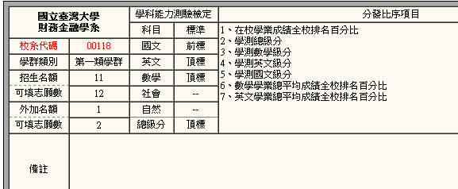
繁星推薦分發比序－簡章
通過學測檢定標準後。第1比序皆為「在校學業成績全校排名百分比」，第2-7項比序由大學自訂學測各單科或總級分，或單科學業總平均成績全校百分比
在校百分比
總級分
數學級分
英文級分
國文級分
數學在校成績百分比
英文在校成績百分比

Slide 29
大學端如何進行
錄取分發作業呢？

Slide 30
繁星分發舉例：假設台大財金取2名
 | 比序一 | 比序二 | 比序三 | 比序四 | 比序五 | 比序六 | 比序七
 | 在校總成績百分比 | 學測總級分 | 學測數學級分 | 學測英文級分 | 學測國文級分 | 數學在校校排 | 英文在校校排
米奇 | 1% | 70 | 13 | 14 | 15 | 2% | 1%
米妮 | 2% | 72 | 14 | 15 | 13 | 1% | 3%
維尼 | 2% | 73 | 10 | 11 | 15 | 2% | 5%
高飛 | 3% | 73 | 15 | 10 | 14 | 1% | 2%
辛巴 | 5% | 75 | 15 | 15 | 15 | 3% | 4%
胡迪 | 2% | 69 | 14 | 13 | 12 | 3% | 3%

Slide 31
繁星分發舉例：假設台大財金取2名
 | 比序一 | 比序二 | 比序三 | 比序四 | 比序五 | 比序六 | 比序七
 | 在校總成績百分比 | 學測總級分 | 學測數學級分 | 學測英文級分 | 學測國文級分 | 數學在校校排 | 英文在校校排
米奇 | 1% | 70 | 13 | 14 | 15 | 2% | 1%
米妮 | 2% | 72 | 14 | 15 | 13 | 1% | 3%
維尼 | 2% | 73 | 10 | 11 | 15 | 2% | 5%
高飛 | 3% | 73 | 15 | 10 | 14 | 1% | 2%
辛巴 | 5% | 75 | 15 | 15 | 15 | 3% | 4%
胡迪 | 2% | 69 | 14 | 13 | 12 | 3% | 3%
※依比序評比，依序錄取。
Notes:
如果是這樣 我們學生1~2% 70以上機率不是很高嗎 為什麼不利呢?

Slide 32
繁星推薦→分兩輪分發
為了讓每一所高中都同樣有機會申請上，分兩輪分發：
  第一輪分發作業，各大學錄取同一高中學生以1名為限
  第一輪分發後有缺額之校系進行第二輪分發(不限1名)。故每一大學對每一高中至多錄取6名。

Slide 33
第一輪分發:一大學對同高中最多錄取1名
台中一中推薦序 | 台大 學群&選填科系 |  | 志願序
1 – 阿翰 | 第二學群 | 電機工程學系 | 1
 |  | 資訊工程學系 | 2
 |  | 土木工程學系 | 3
2 – 阿坤 | 第一學群 | 財金系 | 1
 |  | 國企系 | 2
 |  | 工商管理學系 | 3
3 – 阿廷 | 第三學群 | 牙醫系 | 1
 |  | 藥學系 | 2
 |  | 獸醫系 | 3
4.5.6.……
未錄 取
錄 取
無效志願

Slide 34
還記得推薦序嗎?!
六名學生一起排推薦順序
1
第五類學群
美術班學生
2
2
台大
第一類學群
第二類學群
第三類學群
4
1
1
第八類學群
台大醫學系
長庚醫學系
馬偕醫學系
高醫醫學系
2
6
3
5
  第一輪分發作業，各大學錄取同一高中學生以1名為限

Slide 35
第二輪分發:針對有缺額的科系
台中一中推薦序 | 台大 學群&選填科系 |  | 志願序
1 – 阿翰 | 第二學群 | 電機工程學系 | 1
 |  | 資訊工程學系 | 2
 |  | 土木工程學系 | 3
2 – 阿坤 | 第一學群 | 財金系 | 1
 |  | 國企系 | 2
 |  | 工商管理學系 | 3
3 – 阿廷 | 第三學群 | 牙醫系 | 1
 |  | 藥學系 | 2
 |  | 獸醫系 | 3
4.5.6.……
未錄 取
錄 取
無效志願
額滿
無效志願
額滿
有缺額
無效志願
額滿
有缺額
無效志願
額滿
不管推薦序，直接與「他校此科系被推薦人」再次成績評比，
同高中不限錄取1名

Slide 36
繁星推薦第8類學群推薦及錄取後限制
第8學群篩選
推薦後申請校系之限制
學生如獲推薦至A校醫學系，並通過第1階段篩選，不得再於個人申請報名A校醫學系。
第8學群面試
錄取後申請入學之限制
錄取
錄取未放棄資格之限制
注意1：通過第一階段篩選之考生，於「個人申請」
時，不得再申請同一所大學之醫學系。
注意2：如錄取繁星，申請入學就算錄取也不得分發。
注意3：未於規定期限內放棄錄取資格者，不得報名
該學年度大學考試入學招生。

Slide 37
繁星限制
錄取生不論放棄與否，不得報名該學年度個人申請管道。
→志願一定要是自己想去、願意去的。
亦不得參加該學年度科技校院日間部四年制申請入學第一階段篩選。
未於規定期限內放棄錄取資格者，不得報名該學年度大學考試入學招生。

Slide 38

適合繁星推薦的人：
高中三年在校成績
穩定保持。
學測成績有一定水準。
不想額外準備備審資料及口試，成績定勝負。(第八類學群除外)

Slide 39
個人申請

Slide 40

個人申請
鐵人三項
學測成績
英聽檢定
課外活動
比賽/社團
在校成績

Slide 41
個人申請
第一階段
依學科能力測驗成績進行檢定及
篩選。
第二階段
較為多元，含口試、筆試、備審資料審查、小論文及實作等。
備審資料製作：自傳、讀書計畫、數理英文能力證明、活動經驗（高一、二努力累積的）
普通大學：６個名額；科技大學：５個名額
（*形式上相似,惟分數計算上不同）

Slide 42
還記得『扶助弱勢計畫』嗎?
政大政星組、清大旭日組、交大旋坤揚帆組、陽明璞玉組、中央大學向日葵計畫…等 | 申請 入學
台大希望入學 | 11月
限低收入戶、中低收入戶、特殊境遇家庭考生申請，
需檢附相關證明
各校開的校系名額及選填辦法詳見各校簡章。
部分學校補助來校面談交通費及部分住宿費
入學後可申請減免學雜費、住宿費及助學金
Notes:
清華：依考生總成績及志願序分發：動機系(1名)、化工系(1名)、材料系(1名)、工工系(1名)、工學院學士班(1名)、工科系(2名)、電資院學士班(1名)、生科系(1名)、資工系(1名)、化學系(1名)、數學系(1名)、科管院學士班(1名)。

Slide 43
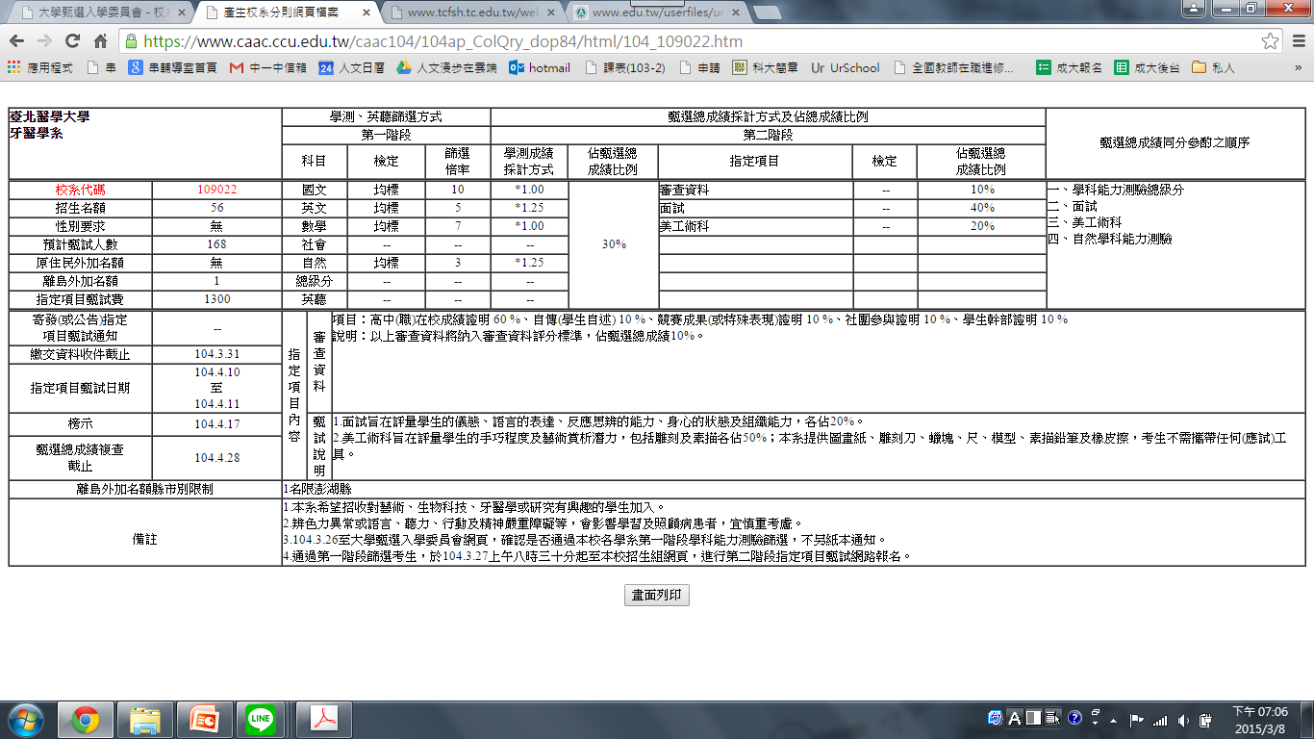
簡章－甄選入學委員會
個人申請

Slide 44
篩選倍率-例
北醫牙醫系 |  | 科目 | 檢定 | 篩選倍率
校系代碼 | 109022 | 國文 | 均標 | 10
招生名額 | 56 | 英文 | 均標 | 5
性別要求 | 無 | 數學 | 均標 | 7
預計甄試人數 | 168 | 社會 | -- | --
原住民 外加名額 | 無 | 自然 | 均標 | 3
指定項目 甄試費 | 1300 | 總級分 | -- | --

Slide 45

篩選倍率：從倍率高的科目開始篩選:10 → 7 →5 → 3
個人申請總人數
根據國文成績
擇優選取招生名額10倍的人
56x10=560
根據數學成績
擇優選取招生名額7倍的人
56x7=392
預計甄試人數 168
根據英文成績
擇優選取招生名額5倍的人
56x5=280
根據自然成績
擇優選取招生名額3倍的人
56x3=168
Notes:
國13、數14、英15、自15

Slide 46



3/17第一階段篩選
結果公佈

Slide 47


第二階段指定項目甄試常見形式
採計部分學測成績
備審（審查）資料
加考專業科目筆試
小論文
術科考試
面試（口試）
團體面試(座談)

Slide 48
從指定項目甄試重點看高中學習
資料審查
成績、競賽、語言檢定
作品、証書…..
過往各種學習表現
筆試、小論文、
實驗、實作
筆試及操作能力
個別面試、團體面試
口語表達與資料評估

Slide 49
不同領域重視的能力不同
  語言與思辨能力
  人際互動與觀察
  除了成績之外，什麼都要有
人文社會
理工科系
商管學系
醫學系
  明確的成績(含模擬考）
  具體的表現
  區域型以上的競賽成果
  數學表現
  幹部與管理經驗

Slide 50
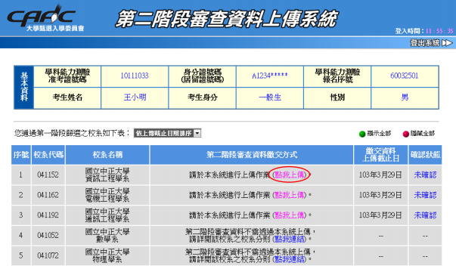
備審資料-全面電子上傳

Slide 51
從備審資料重要性階層看高中學習
電子化後
重視乾淨.清楚
不在於精緻
排版/美編
撰寫方式
多元能力証明
相關競賽或活動証明
相關領域行動表現
在校重要相關科目成績/校外學術表現/
具指標性或可辨識性高的競賽
學習歷程展現的能力、特質和潛力

Slide 52
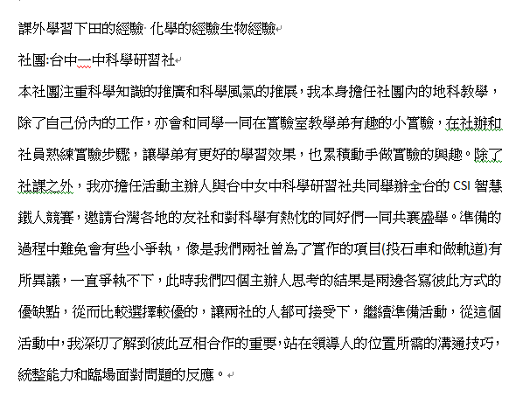
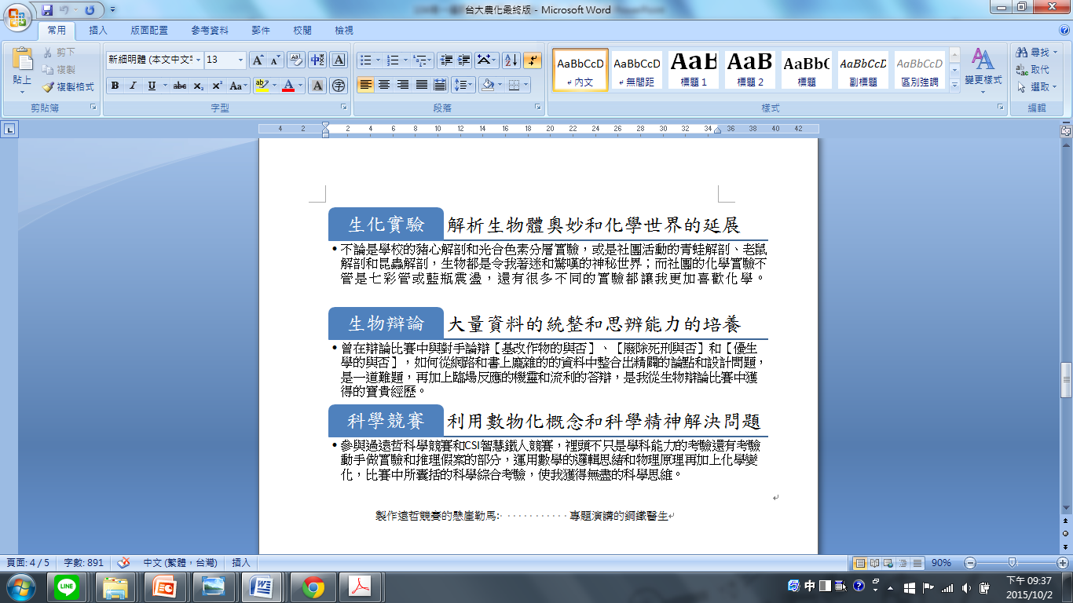
自傳－想讓別人看見什麼？

Slide 53
影響申請入學上榜的因素
篩選倍率
學測門檻
備審資料
第二階段甄試內容
指定項目甄試
一二階段採計分數比例

Slide 54
甄選總成績採計的差異
-校系選才特色
校系 | 甄選總成績採計方式及佔總成績比例舉例說明
 | 學測成績 採計方式 | 佔甄選總成績比例 | 指定項目 | 佔甄選總成績 比例
A | 國*1.50 | 40% | 審查資料 | 10%
 | 英*2.00 |  | 面試 | 50%
B | 國*1.25 | 25% | 英文綜合測驗 | 25%
 | 英*2.00 |  | 英文作文與翻譯 | 25%
 | 社*1.00 |  | 英文口試 | 25%
C | 國*1.00 | 60% | 英文綜合測驗 | 20%
 | 英*2.00 |  | 英文作文與翻譯 | 20%
D |  | 0% | 審查資料 | 50%
 |  |  | 英文口試 | 50%

Slide 55
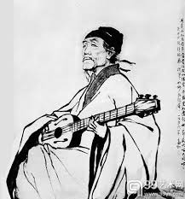
坦白說以上這些，都不可能高三學測完變出來，
請從高一二開始累積！
也千萬不要再說：唸書就好！
千萬不要再說：唸書就好！
千萬不要說：唸書就好！
杜甫表示：
這年頭詩人真難當，還要多才多藝，
才能考得上中文系
＠＿＠“
Notes:
什麼都沒有的高三生怎麼辦?
１.先顧好「學測」可能是當務之急。
２.整理高中三年任何校內外的作品 (念不下書or寒假)
３.培養好專業能力!for第二階段~
４.高三至少最後還有指考一途阿~

Slide 56
就讀志願序網路登記
各校放榜，不論正、備取，皆須上網登記就讀志願序。
按喜好順序登記，不管正取或備取。
正取一定會錄取。
備取若填在正取之後，白填。
若未在期限內放棄，不可報名考試分發及科大分發
免填→陽明大學醫學系 不錄取
1.臺大電機工程學系 備取
2.清大電機資訊學院 正取
3.臺大資訊工程學系 備取
4.清大電機工程學系 正取
一或二
志願上榜!
以下白填

Slide 57
放棄錄取
未於規定期限內放棄錄取資格者，不得報名大學考試入學招生及四技二專聯合登記分發入學招生。

Slide 58
適合個人申請的人：
興趣、志向明確的人。
個人申請對自己有利的人(豐功偉業、資料完備、能言善道…)。
喜歡的校系申請入學的名額很多。
學科能力測驗成績出乎意料的好的人
評估指定科目考試成績不樂觀的人
想提早上大學，脫離苦海的人…?
Notes:
舉例：成績 考得好，但所有資料都沒有清交成理工科系(學測成績在校成績)
平常校排700多，這次學測意外考高到72(均標68)，於是想試試看申請，結果沒有擔任過幹部、沒有任何數理檢定、沒有英文檢定、沒有任何競賽，申請清交二類又不面試，只能保佑他備取上。
舉例：完全看孩子的心理素質

Slide 59
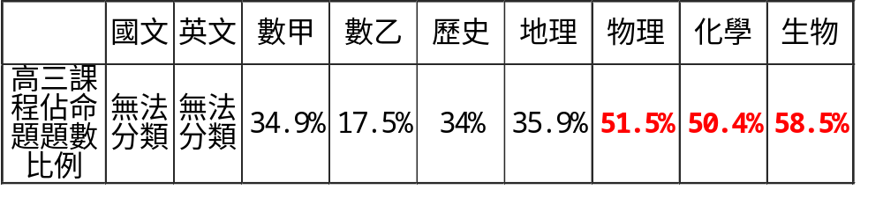
甄選入學的風險：
通過第一階段的學生，在高三下會無心上課，不經意的荒廢高三功課
第二階段的甄試未必穩上，甄選放榜後，離指考只剩二個月！
Notes:
(找每年學測沒上，回歸指考的人數) 時間分配是很重要的。

Slide 60
招生多樣化
考試分發

Slide 61

看到這裡…爸媽一定ＯＳ：
「怎摸這麼麻煩，指考最簡單了！」
耐力賽
考試分發
指定科目考試
採計3~５科
不同加重科目
及
不同加重比例
填100個志願
等待獎落誰家

Slide 62
103 、104各大學 升學管道比例
 | 繁星推薦 |  | 個人申請 |  | 考試分發
(不含外加) | 103年 | 104年 | 103年 | 104年 | 103年 | 104年
臺灣 大學 | 333人 9.6% | 333人 9.6% | 1527人 44% | 1551人 45% | 1608人 46.4% | 1583人 45.5%
清華 大學 | 226人 14.8% | 238人 15.6% | 813人 53.4% | 960人 63% | 483人 31.8% | 315人 20.6%
交通 大學 | 199人 15.6% | 199人 15.2% | 672人 52.8% | 680人 52% | 405人 31.6% | 392人 30%
成功 大學 | 340人 12.6% | 386人 14.2% | 1195人 44.6% | 1192人 44% | 1144人 42.8% | 1101人 40.6%
政治 大學 | 254人 12.2% | 276人 13.3% | 758人 36.6% | 771人 37.2% | 1057人 51.2% | 1021人 49.2%

Slide 63
一類組科系 104招生管道名額比例
學系 | 104 繁星 | 104 申請 | 104 指考
台灣大學 法律系 | 11.8% | 29.4% | 58.8%
台灣大學 財務金融學系 | 6.25% | 40.2% | 53.6%
台灣大學 外文系 | 9.25% | 43.52% | 47.2%
政治大學 國際經營與貿易 | 8.00% | 46.67% | 45.33%
政治大學 傳播學院不分系 | 20.93% | 30.23% | 48.84%

Slide 64
二類組科系 104招生管道名額比例
學系 | 104 繁星 | 104 申請 | 104 指考
台灣大學 資訊工程學系 | 7.62% | 68.57% | 23.81%
台灣大學 機械工程學系 | 10.00% | 72.14% | 17.86%
成功大學 電機工程學系 | 13.70% | 75.34% | 6.85%
清華大學 動力機械工程學系 | 14.29% | 78.10% | 5.71%
交通大學 電機工程學系乙組 | 26.57% | 64.34% | 9.09%

Slide 65
三類組科系 104招生管道名額比例
學系 | 104 繁星 | 104 申請 | 104 指考
台灣大學 醫學系 | 4.35% | 30.43% | 65.22%
成功大學 醫學系 | 10.00% | 50.00% | 40.00%
台北醫學大學 醫學系 | 22.22% | 59.26% | 18.52%
陽明大學 牙醫學系 | 2.5% | 25.00% | 72.50%
台灣大學 生命科學系 | 13.33% | 30.00% | 56.67%

Slide 66
指定科目考試
考試日期 | 104/7/1-3
考試科目 | 國文、英文、數學甲（自然組數學）、數學乙（社會組數學）、歷史、地理、公民與社會、物理、化學、生物 十科，自行選考
考試範圍 | 高中三學年必修及選修課程
成績計算 | 答錯均不倒扣 滿分為100分

Slide 67
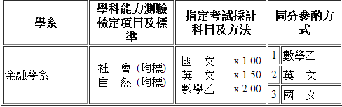
考試分發介紹
1.大學校系可訂定至多二科學測科目作為檢定標準。
2.大學校系自訂三至五科（含術科）指考採計科目加權方式及同分參酌順序。

Slide 68
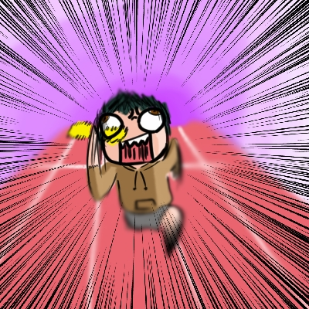
選擇考試分發的人：
學測未發揮個人水準，表現不如預期。
評估自己不適合申請入學，沒有數理英文證照、多元表現、不擅長口試…等。
沒有明確的興趣、性向。
想要最後衝刺的黑馬們。

Slide 69
其他入學管道

Slide 70
科技院校申請入學（專給高中生）
入學方式：憑學測成績即可報考，每位考生有五個志願。
兩階段考試：
  一：以學測成績篩選出第一階段名單
  二：由校系自訂考試內容，詳請見簡章
學測成績篩選
甄試（書面資料審查、面試）

Slide 71
軍事院校甄選入學
體檢為軍校特色之一，體檢合格者方能上網登入報名。
個人申請每人以申請7個志願系(組)為限。
一經錄取，須放棄才能報考指考。
學測成績篩選
生活及情緒適應問卷、智力測驗、口試、面試及專長測驗
體檢

Slide 72
中央警察大學申請入學
每年約3月底至4月中旬報名。
警大分成
甲組(自然組)、
乙組(社會組)招生，各採計4科。
學測成績篩選
體格檢查、口試、體能測驗

Slide 73
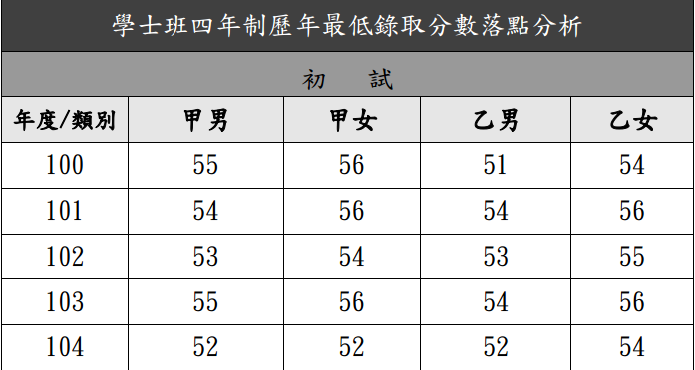
中央警察大學申請入學
 | 103年 |  | 102年
 | 篩選 最低級分 | 錄取 最低級分 | 篩選 最低級分 | 錄取 最低級分
甲組 (不看社會) | 55 | 55 | 53 | 53
乙組 (不看自然) | 54 | 54 | 53 | 53
不看社會
不看自然

Slide 74
國外大學申請入學
通過語文檢定
提出申請
蒐集資料
歐美國家：美國、英國、加拿大
亞洲國家：日本、香港、新加坡
近年崛起：中國

Slide 75

大學多元入學
高 三 | 為參加 「繁星推薦」 做準備 | 了解參與繁星推薦之大學校系的「學科能力測驗」檢定標準及招生簡章內容。 用功學習，爭取好成績。
 | 為參加 「個人申請」 做準備 | 維持一定的成績。 多元探索，準備所需的「學業表現」、「社團參與」、「競賽成果」、「學生幹部」等資料紀錄。
 | 為參加 「考試入學」 做準備 | 了解大學校系「學科能力測驗」之檢定標準及「指定科目考試」之採計、加權、參酌方式。 找出最適合自己能力與興趣的幾類學群之重點考科，好好學習。

Slide 76
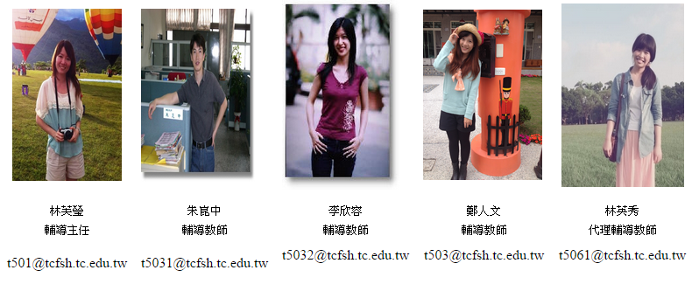
二、一中輔導室
將提供的生涯輔導

Slide 77
105年時程表
星期 | 一 | 二 | 三 | 四 |  | 五 |  | 六 | 日
日期 訊息 |  | 3/1 3/2 3/3 繁星報名
日期 訊息 |  | 3/8 繁星公告 | 3/9 3/10 3/11 申請報名
日期 訊息 |  |  |  |  | 3/17 申請公告
日期 訊息 |  |  |  |  |  |  | 3/25 面試 開始
預計備審資料繳交截止
預計備審資料繳交截止

Slide 78
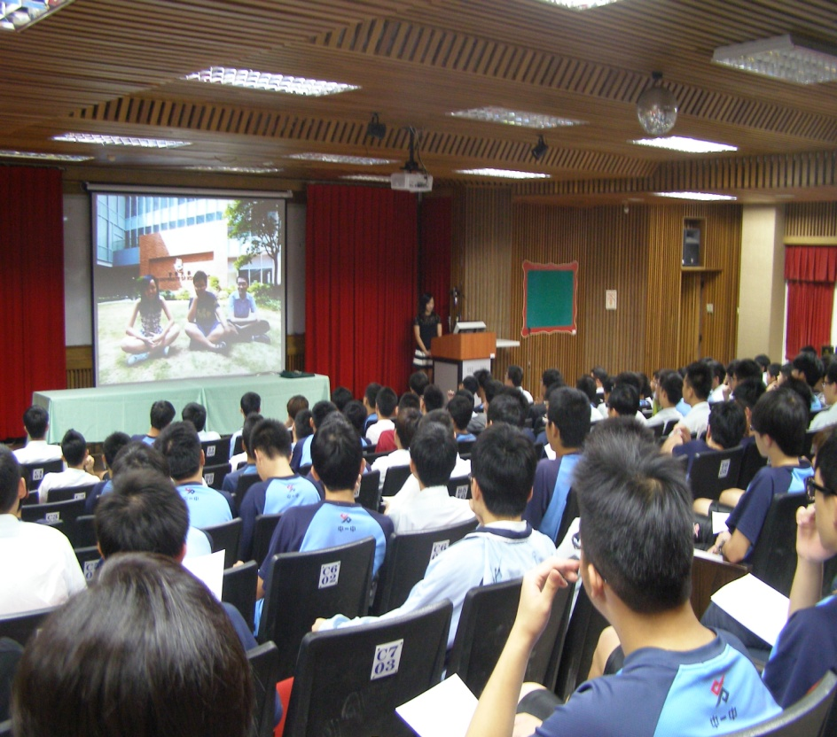
輔導室－生涯輔導系列活動
上學期:
校系宣導(國內外大學約20場)
高三學系探索量表施測，於11/20測驗解釋
高三入班輔導
個別諮商、生涯諮詢
2月底：
繁星推薦小講堂
申請入學講座說明
個別諮商、生涯諮詢
香港大學校系宣導

Slide 79
輔導室－生涯輔導系列活動
3月第一、二週:(申請報名時)
備審資料準備講座
邀請五大領域教授分享第二階段準備方向
備審資料分類組小團體
每位輔導老師瘋狂看學生備審資料
面試互助小組一期成軍
PBL訓練一期成軍
個別諮商、生涯諮詢

Slide 80
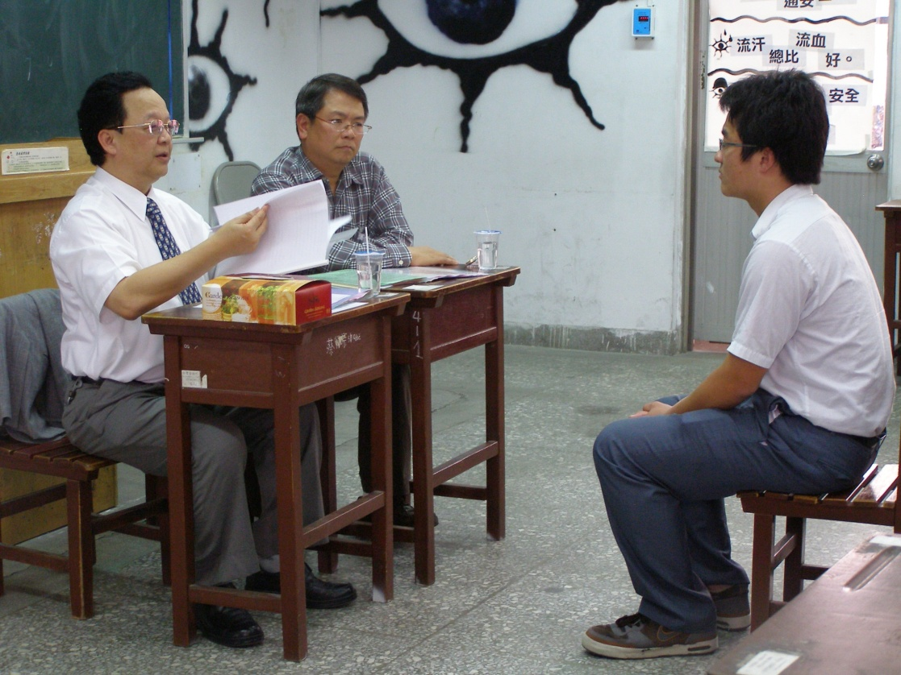
輔導室－生涯輔導系列活動
3月第三週（申請第一階段公告後）：
模擬面試
面試互助小組第二期成軍
PBL第二期成軍
術科指導
個別諮商、生涯諮詢
7月：
指考選填志願輔導
個別諮商、生涯諮詢

Slide 81
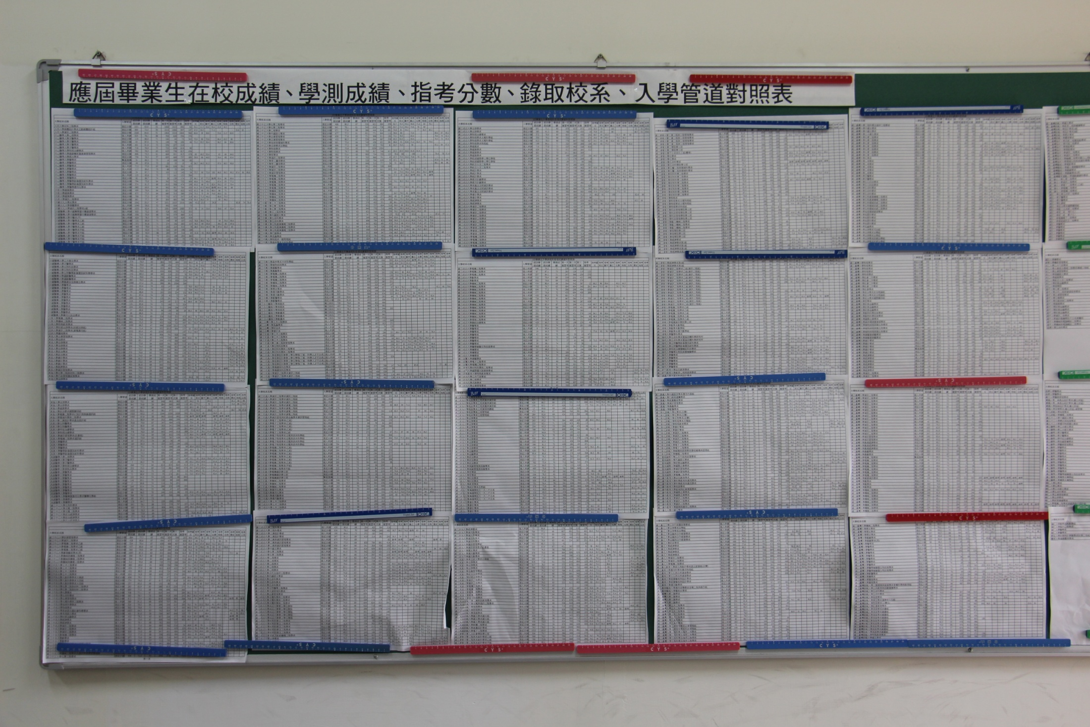
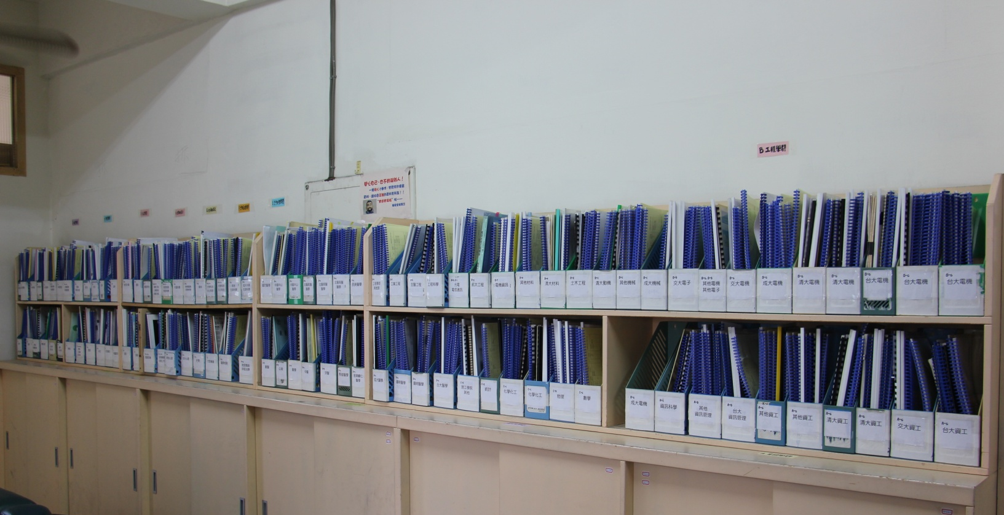
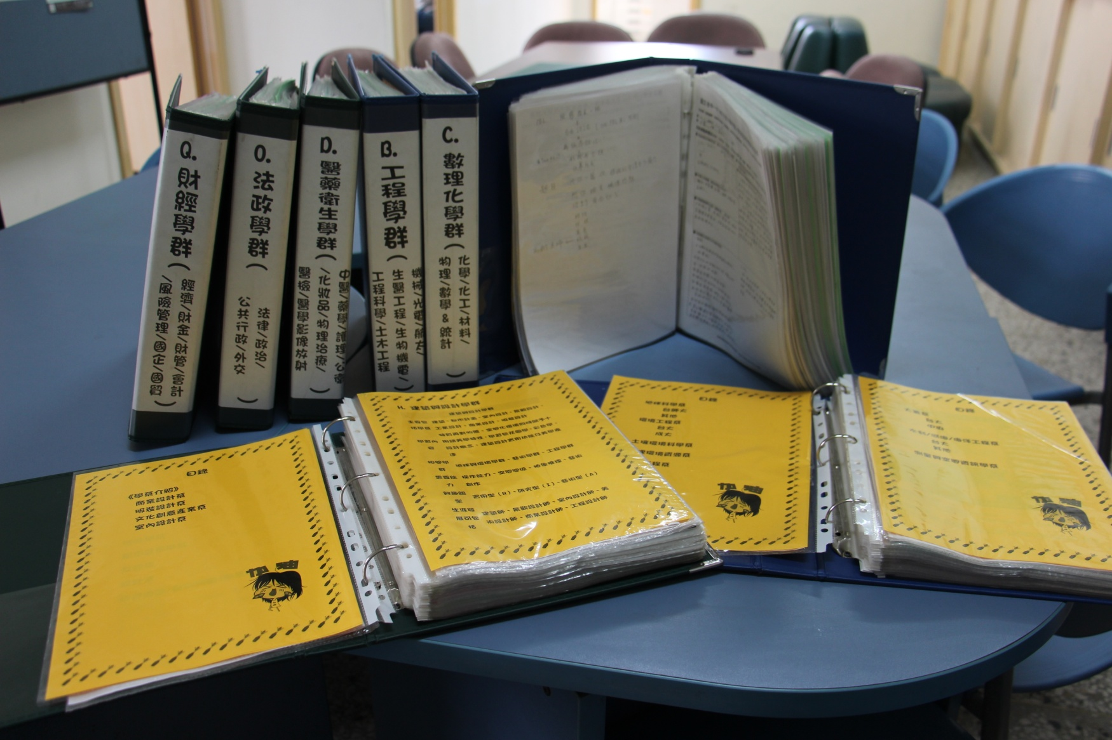
輔導室生涯資訊室-百寶庫
800份備審資料
學長應試心得(筆試、面試)

Slide 82
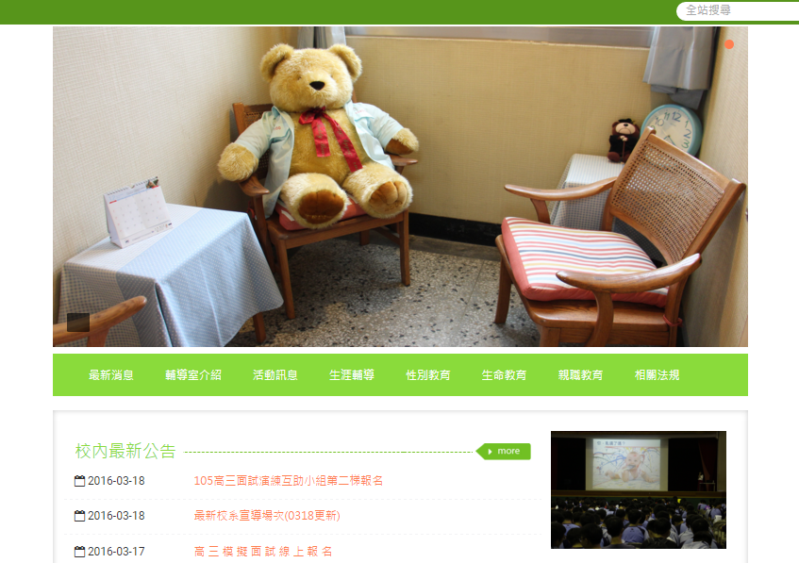
應有盡有的輔導室網頁

Slide 83
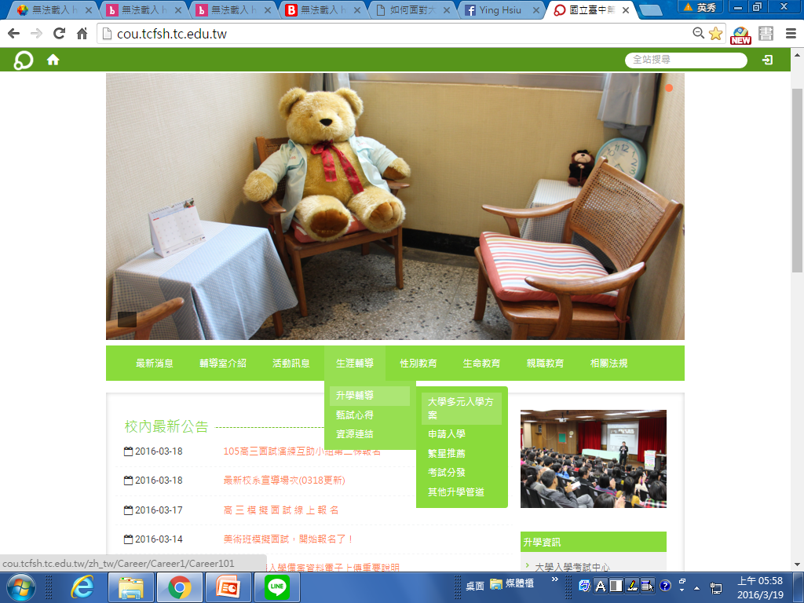
應有盡有的輔導室網頁

Slide 84
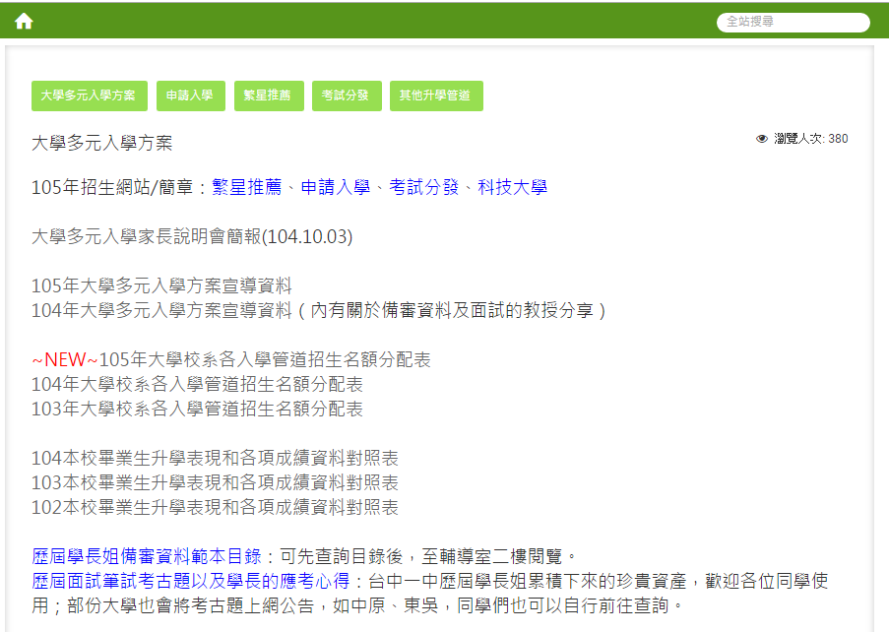
應有盡有的輔導室網頁

Slide 85
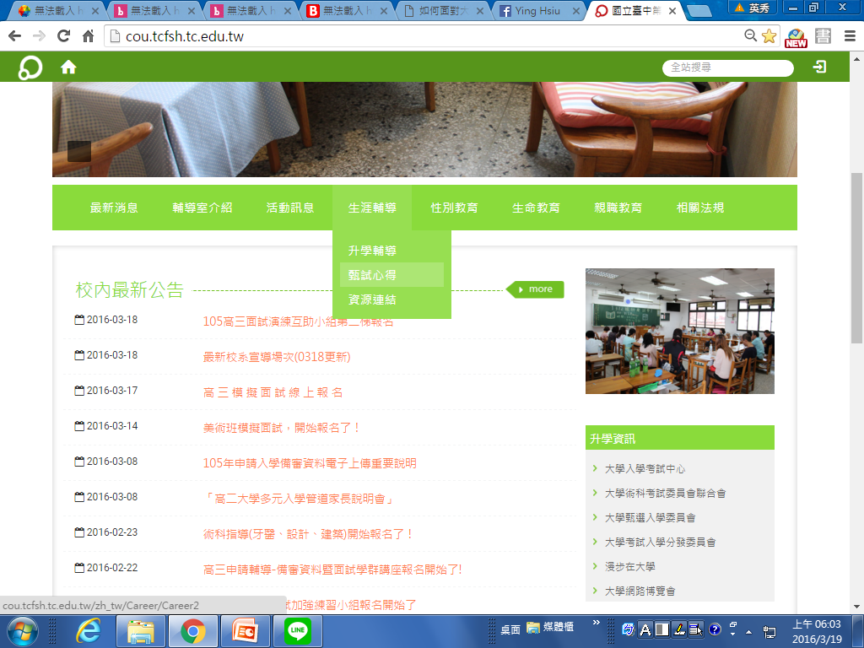

Slide 86
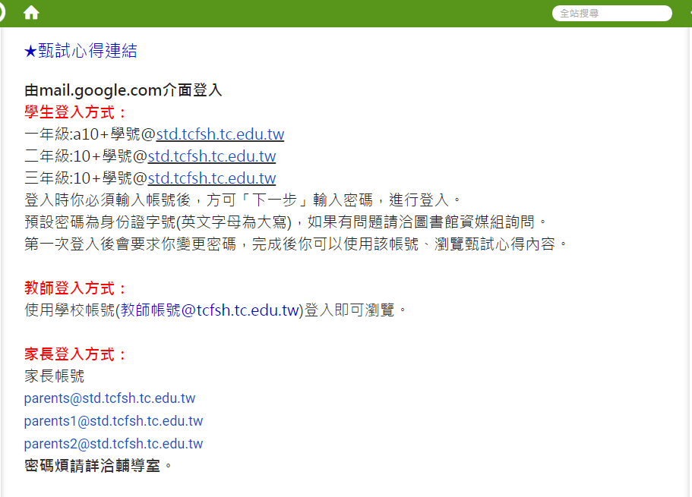
→請按此登入
登入後，要求輸入帳號密碼
帳號三組任選一組
密碼詳洽輔導室。

Slide 87
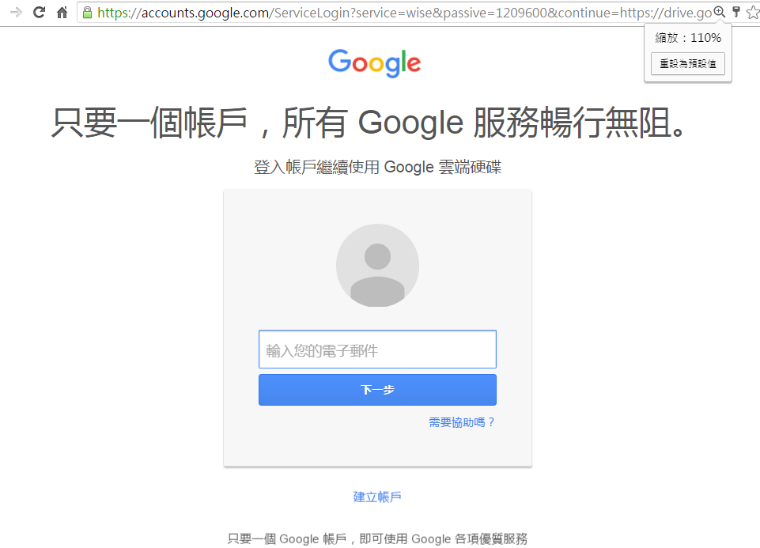

Slide 88
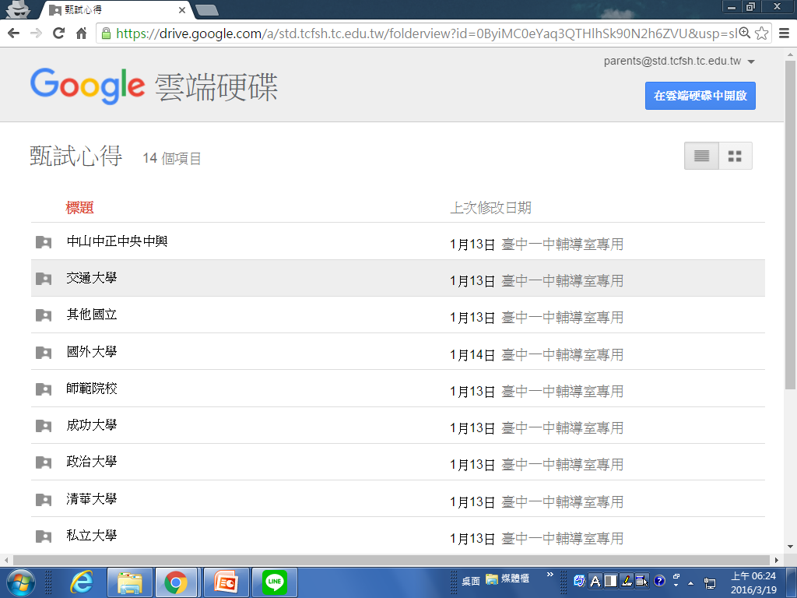

Slide 89
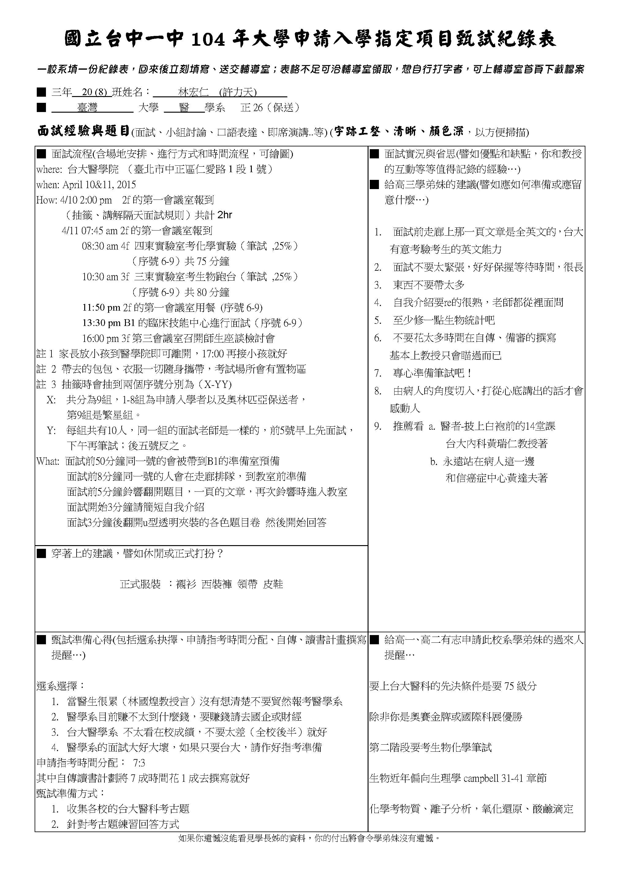
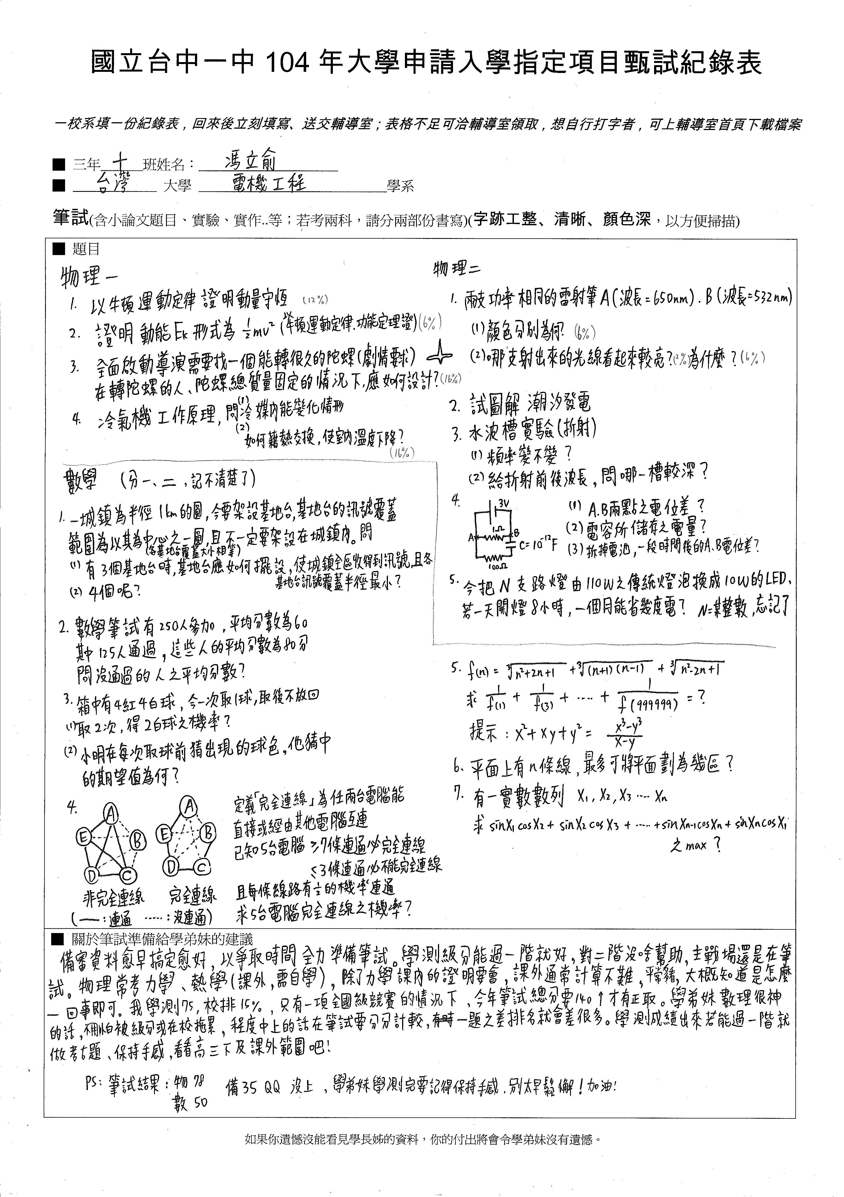
應試心得(筆試、面試)
台大電機筆試
台大醫科面試

Slide 90

三、爸媽要做孩子的
啦啦隊?
拉拉隊?

Slide 91

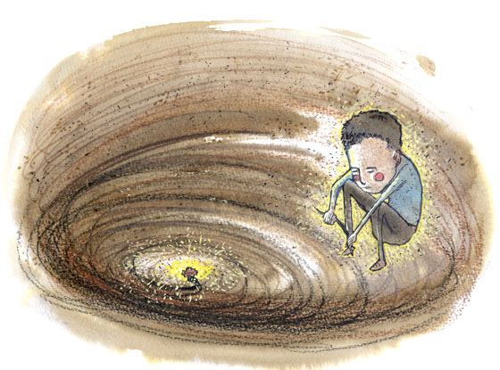
高三生活
好忙、好忙
各式各樣的崩潰
常與沮喪相伴
Notes:
91

Slide 92

考試壓力龐大
高三段考與學測/指考模擬考，穿插進行，接踵而至。
考試範圍與正在進行的教學範圍，並不一致、產生書唸不完的壓力。

Slide 93
親子情緒的交互作用
家長 孩子 | 緊張 | 放鬆
緊張 | 一起緊張、 互相拉扯 | 鼓勵&穩住孩子的情緒
放鬆 | 給予一些壓力， 可以激發潛能 太多壓力，也可 能有反效果 | 可能忽略潛力，不過還是可以 無憂無慮、 快樂生活。

Slide 94

陪伴孩子走過這一段

Slide 95
陪伴孩子認識自己
認識
我是誰
為什麼想念此科系
教授為什麼要錄取你
認識孩子的興趣、個性、特質、性向。
與孩子共同探索未來目標。
瞭解目標科系所需要之能力與特質。
Notes:
肚子裡的東西很難臨時練第一個問題第二個問題第三個問題

Slide 96

陪伴孩子找出特殊性
→樣版自傳
Notes:
一中生的樣板自傳，衛道 一中 社團 班級幹部 整篇看完 不知道要申請哪個科系

Slide 97
除了成績之外…
注意孩子的身心狀況
多跟孩子聊聊成績之外的事
成績是暫時，親子情緣是永恆。
做孩子的夥伴，不要做他的敵人。
話出口前，想一想：要當他的啦啦隊？還是拉拉隊？
Notes:
怪怪的 不對勁 但書有念好就好 →真的狀況發生都來不及，會希望孩子身心健康就好，成績就沒關係了…
小孩填什麼完全不跟家長說，也完全不願意溝通→冰凍三尺非一日之寒

Slide 98
陪伴孩子走過…
照顧孩子的飲食、作息起居。
因應孩子的能力，給予合理的期望。
讚賞和認同孩子的努力或者嘗試。
接受孩子的個人獨有的特質，減少與他人作比較。
重視孩子的感受，保持親子關係和良好溝通，及時作出支援和調適。

Slide 99
其他網站資源
了解學群與校系：
漫步在大學http://major.ceec.edu.tw/search/
了解考試（學測、指考）：
大學入學考試中心 http://www.ceec.edu.tw
了解入學管道：
大學甄選入學委員會http://www.caac.ccu.edu.tw
科技校院日間部四年制申請入學聯合招生委員會
https://caac.jctv.ntut.edu.tw
大學考試分發入學委員 http://www.uac.edu.tw

Slide 100


發問前請先舉手，
讓我們把麥克風遞給您～
1、統一問答
答應我：
11點我們都要回家喔！啾咪
2、責任班輔導老師
201、215-218、224 朱崑中老師
202、209-214 李欣容老師
219-223、225 鄭人文老師
203-208 林英秀老師

Slide 101

謝謝您的參與
讓我們一起
協助孩子走過這個抉擇的歷程
臺中一中輔導室
04-22253700

